Slide 1
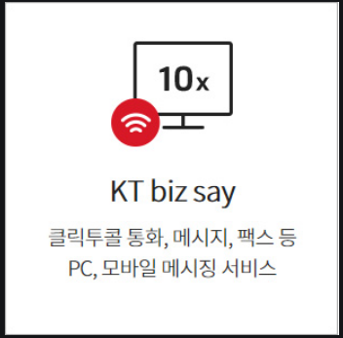
단체 문자발송시스템 - KT BIZ SAY

Slide 2
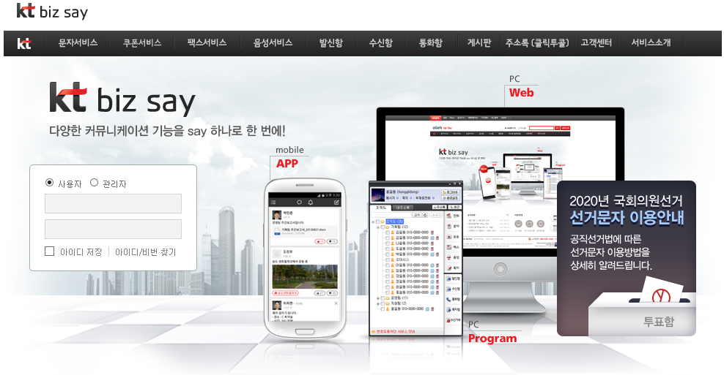
1. KT Biz Say 소개 https://say.olleh.com/
가. 메인 페이지
kt biz say
주요 기능
주요 기능
사용 안내

Slide 3
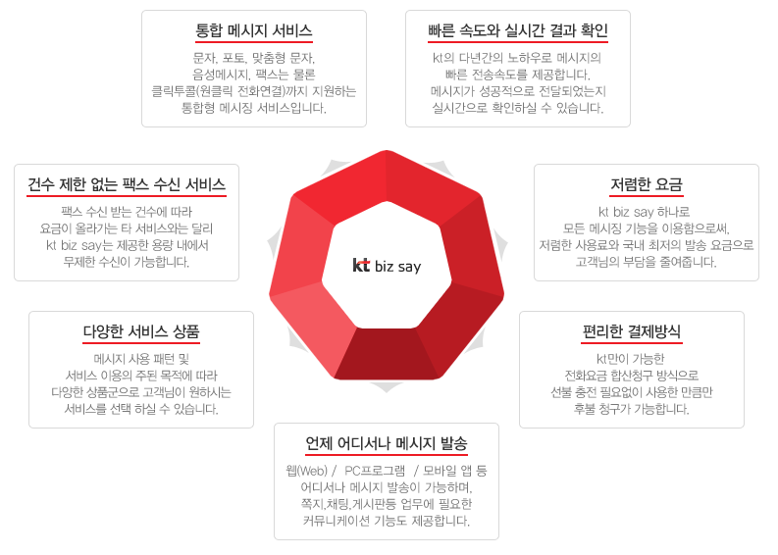
2. KT Biz Say 특장점

Slide 4
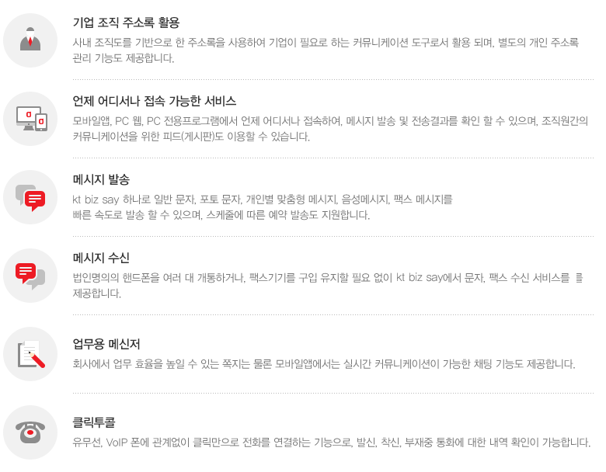
3. KT Biz Say주요 기능

Slide 5
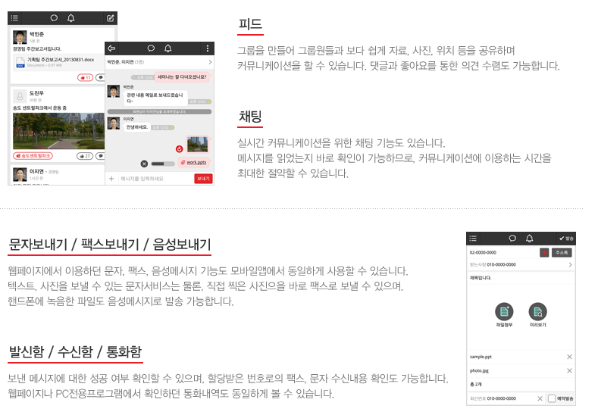
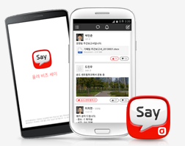
3. KT Biz Say 모바일 버전(기능)

Slide 6
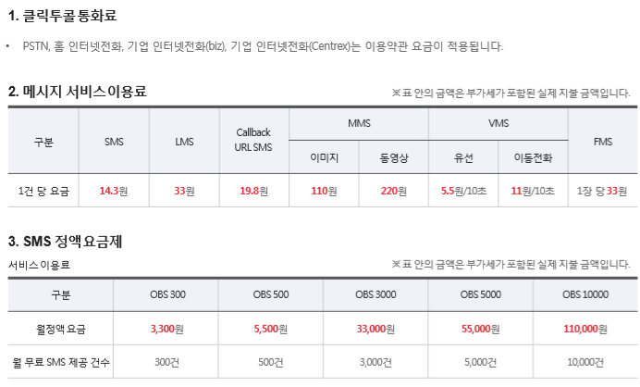
3. KT Biz Say 이용료

Slide 7
3. KT Biz Say 이용 방법
01 “문자 메시징 서비스 이용 계약서” 서명 날인(별첨 1)
02 문자메시지 발송(회신)번호 제출 – 아파트 대표 전화번호
03. 사용자 id/pw → 당사가 등록 후 통보해 드립니다.
04 사이트( https://say.olleh.com/Member/SearchId.jsp) 로그인
발급된 id/pw로 로그인한 후 /발신 번호 등록 확인
05 메뉴얼 사전 숙지
06 서비스 이용료 청구 및 납부 안내
정산 : 매월 말 문자 발송 총 건수 * 단가(계약서 표기) = 청구 금액

Slide 8
감사합니다!

